Slide 1
季度考核报告
TDAQ组
汇报人：陈超
导师：朱科军/李飞

Slide 2
本季度工作内容
9月4日JUNO现场PMT关灯测试
CD LPMT T/Q数据读出模块开发与测试
CTU触发数据读出模块开发
混合数据流运行测试
CD LPMT波形+WP LPMT波形混合
CD LPMT波形+CD LPMT T/Q+ WP LPMT波形混合

Slide 3
1 PMT关灯测试
Data without OEC
测试程序：JUNO DAQ软件v2.2
触发源：CTU
数据类型：波形
4轮不带OEC运行，容器化(Kubernetes)部署
Veto test 1: 155GCUs 10BECs
CD test 1: 342GCUs 8BECs
CD test 2: 446GCUs 10 BECs
CD test 3: 449GCUs 15BECs
1轮带OEC运行，物理机部署
CD test 4: 376GCUs 12BECs
Data with OEC
RUN信息写入在线数据库，并与离线完成同步

Slide 4
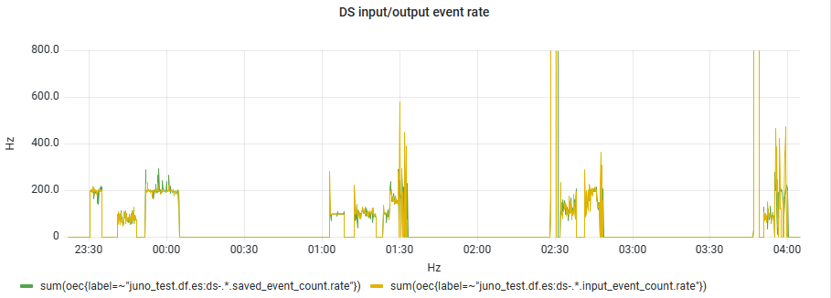
1.2 4轮不带OEC测试
外触发 100Hz
/
Nhit 触发
(1:26打开LED)
过低阈值造成高触发率
Nhit 触发
（2:43打开LED）
周期触发
100Hz
外触发
200Hz
Nhit 触发
Nhit 触发
Run 53
Run 60
Run 50
Run 51
Run 58
Run 48
Run 49
Run 52
Run 57

Slide 5
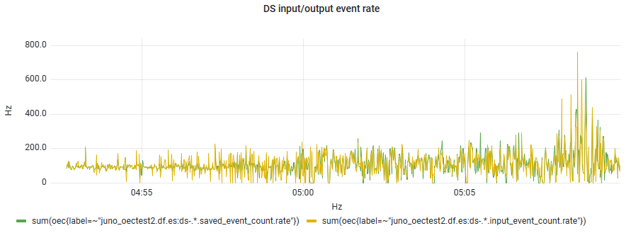
1.3 1轮带OEC测试
1个GCU无数据，强制组装
Nhit 触发 ~100Hz
50Hz LED
Run 61

Slide 6
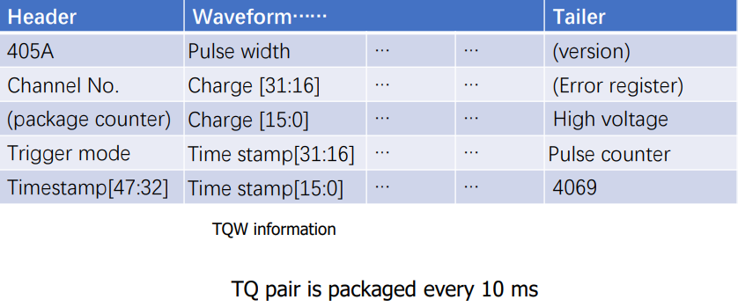
2.1 CD LPMT T/Q数据读出模块开发
数据格式：固定长度16B数据包
旧数据格式
8*2Byte
2'b10,CHANNEL,trig_num[11:0]
sampling_win
integrate_win[31:16]
integrate_win[15:0]
baseline_r
start_time_r[47:32]
start_time_r[31:16]
start_time_r[15:0]
开发进展：
读出模块功能基本完成
增加通道级计数率统计
异常数据处理和数据对齐（待增加功能）
旧格式数据打包方案的问题：
电子学前端FPGA按时间打包T/Q数据有困难
包长度在尾端
时间分片仍存在拆包需求 (overlap)
电子学间3个GCU能够成功运行
900个30kHz模拟数据源需要大约36个核
单通道预处理频率：100Hz→30kHz

Slide 7
2.2 CD LPMT T/Q数据读出模块测试
模拟数据源:
5871 CD TQ数据源
Hit rate 30kHz
数据流软件：
7 CD ROS
40 DA+40 DP
共 46 nodes
测试结果:
能够成功运行，但节点间组装速率不完全一致
持续运行约4天
由于48bit时间戳溢出导致程序终止
后续优化：
增加了时间戳溢出的处理
将强制组装逻辑适用于首个时间片

Slide 8
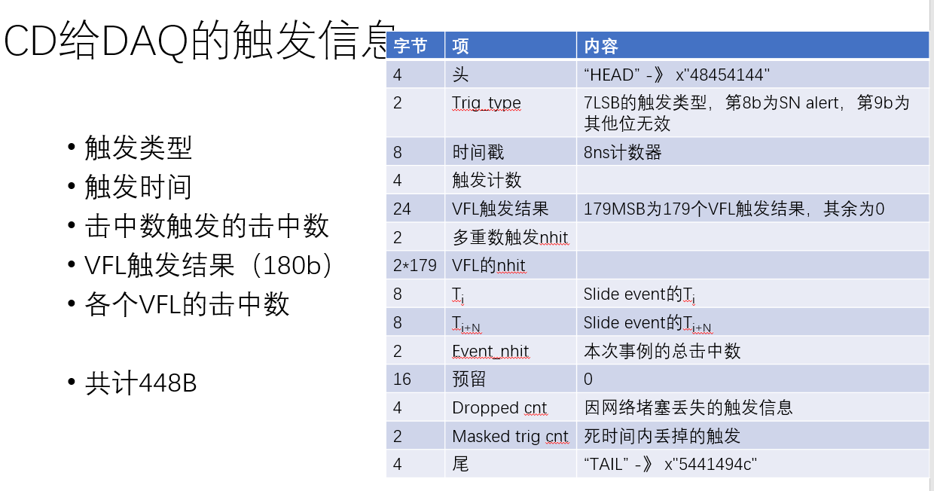
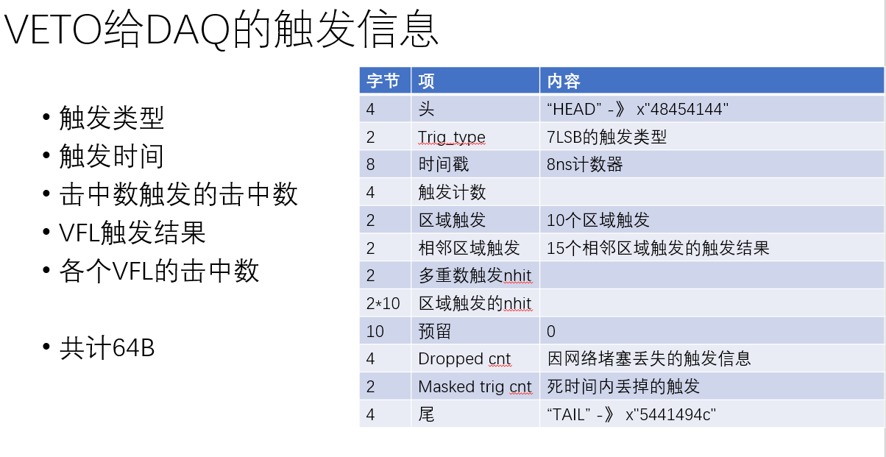
3 CTU触发数据读出模块开发
数据格式：
固定长度，CD：448B veto：64B
16bit对齐，64bit时间戳
开发进展：
读出模块功能基本完成
数据格式检查和异常数据处理
后续计划：
模拟数据源测试和CTU取数测试

Slide 9
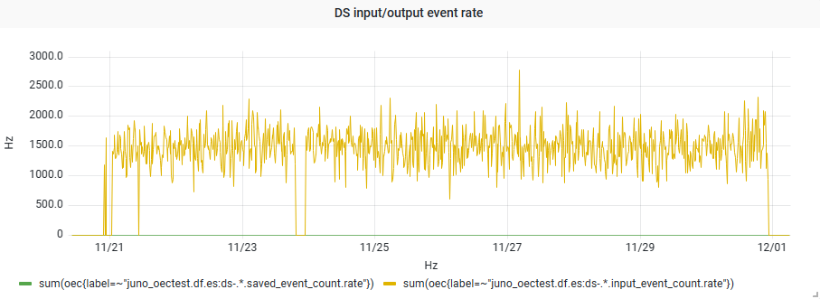
4.1 CD/WP LPMT波形混合测试
前置工作：
增加ROS frag的detector id和data type标志位
模拟数据源:
5871 CD数据源+800 WP数据源
CD 1000Hz WP 400Hz
数据流软件：
30 CD ROS+4 WP ROS
40 DA+40 DP
共59 nodes
测试结果:
能够成功读出不同类型数据并完成组装和在线处理
累计运行约10天，最长持续运行约6天

Slide 10
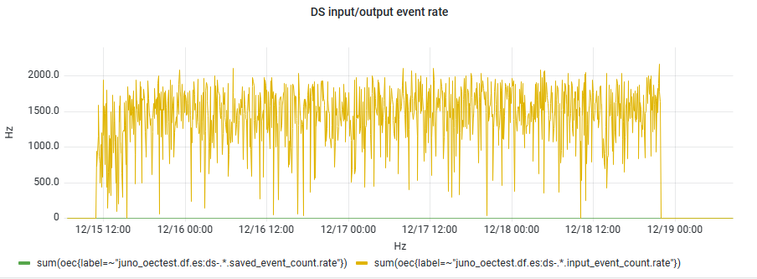
4.2 CD/WP LPMT波形+CD LPMT T/Q混合测试
模拟数据源:
5871 CD波形/TQ数据源+800 WP数据源
CD 1000Hz/30kHz WP 400Hz
数据流软件：
42 CD ROS(30波形/12TQ)+4 WP ROS
80 DA+80 DP
共65 nodes
测试结果:
能够持续运行，但抖动较大
部分TQ读出比其它通道慢，偶尔会造成堵塞
累计运行约4天
由于ceph文件系统故障导致数据流停止

Slide 11
后续计划
LPMT数据流软件
持续混合读出测试
数据流高可用升级
JUNO现场PMT关灯测试
CD/WP波形+CD T/Q读出
CTU数据读出
其它系统接口相关
触发：CTU配置集成，MM集成

Slide 12
谢谢~

